Slide 1

The Go Gopher
CLINK 김성재, 이의준, 최영민
자료 참고 : http://golang.site/

Slide 2
메서드(Method)
메서드란 class, struct, enum 등의 내부에 작성 된 함수를 지칭한다. (특별한 형태의 함수)
OOP 방식을 지원하기 위해 이 개념을 도입하였으나 Go에서는 완전한 OOP 방식을 따르는 것이 아니라 Go만의 특이한 방식을 사용한다.
함수를 선언하는 ‘func‘ 키워드와 함수명 사이에 “그 함수가 어떤 struct를 위한 메서드인지”를 표시하게 된다.
그 표시가 ‘Receiver’라고 불린다.

Slide 3
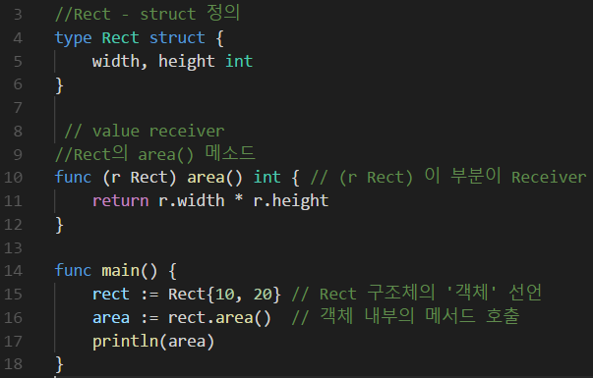
메서드

Slide 4
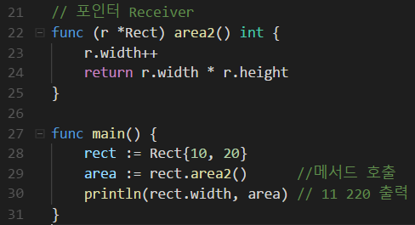
Value vs Pointer, Receiver

Slide 5
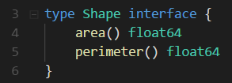
인터페이스
구조체가 필드들의 집합이라면, 인터페이스는 메서드들의 집합
메서드들의 몸체가 아닌 메서드의 원형(prototype)만을 정의한다.
area()와 perimeter() 메서드를 가지는 Shape 인터페이스

Slide 6
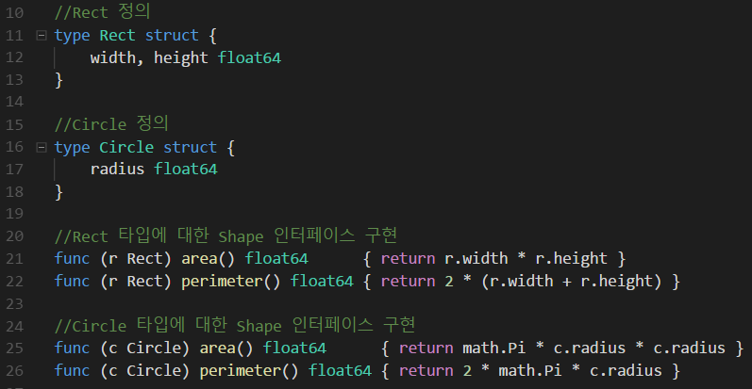
인터페이스 구현

Slide 7
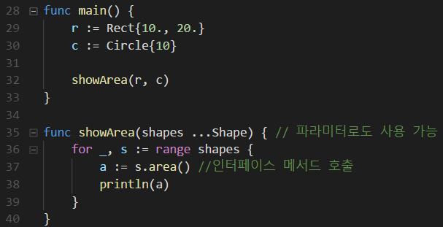
인터페이스 사용

Slide 8
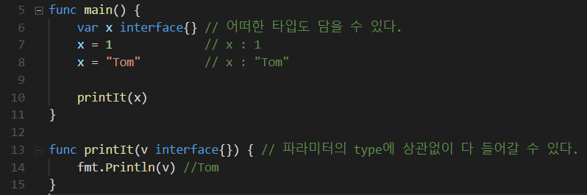
인터페이스 타입
슬라이스가 배열을 dynamic하게 이용하는 것이라면, 인터페이스는 변수의 타입(Type)을 dynami하게 이용할 수 있다.
메서드를 갖지 않는 빈 인터페이스(empty interface) 를 이용하면 모든 Type을 나타낼 수 있다.

Slide 9
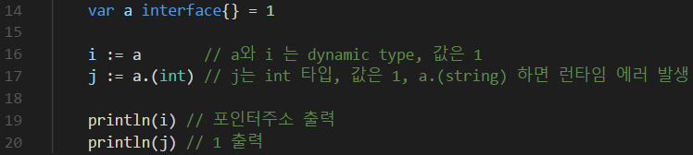
Type Assertion
Interface type인 x와 특정 타입 T에 대하여 x.(T)로 표현하면, 이것은 “x가 nil이 아니며, x는 T 타입에 속한다는 점을 확인(assert)” 하는 것이다. 이것을 Type Assertion이라고 부른다.
만약 nil이거나 type이 다르면 런타임 에러 발생

Slide 10
